Slide 1
Základní škola Sedmikráska, o.p.s.
Bezručova 293, 756 61 Rožnov pod Radhoštěm
Projekt Sedmikráska
CZ.1.07/1.4.00/21.3812
Obnovitelné zdroje energie
Autor: Mgr. Jolana Sobotková
Vytvořeno: květen 2014
Název: VY_32 _INOVACE_Z_10_Člověk, jeho činnost a vliv na krajinu_8
8. - 9. ročník

Slide 2
Vzdělávací oblast, tematický okruh, téma vzdělávacího materiálu:
Zeměpis, Socioekonomická geografie, Průmysl, Výroba energie, Obnovitelné zdroje
Metodický list, anotace:
Prezentace přibližuje názorně jednotlivé obnovitelné zdroje pro výrobu elektrické energie.

Slide 3
Obnovitelné zdroje energie
Obnovitelné zdroje energie jsou ty, které se samy nebo za přispění člověka dovedou obnovovat a poskytovat energii opakovaně.
Víte, co znamenají pojmy eolický, solární, fotovoltaický, geotermální, biomasa?

Slide 4
Vzhledem k tomu, že neobnovitelné zdroje nejsou nevyčerpatelné, nabývají obnovitelné zdroje stále většího významu
Výroba energie za jejich pomoci je z velké míry ekologická, nenechávají za sebou žádné negativní vlivy na životní prostředí
Nevýhodou některých je náročnost výstavby elektráren

Slide 5
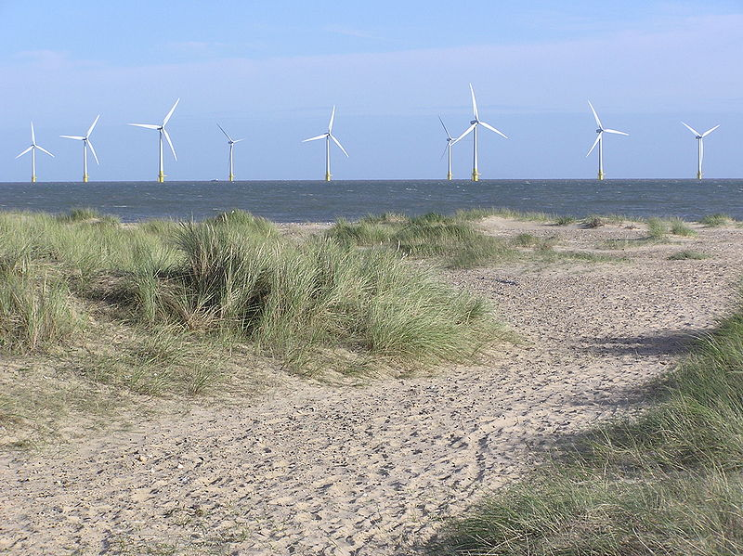
Energie větru
Energie větru využívá přeměnu pohybové energie větru na elektrickou
Budovat se dají v lokalitách, kde je předpoklad pravidelného působení větru
Velmi často je lze najít v moři v pobřežních oblastech (Dánsko, Nizozemí, Francie, USA
Diskutované nevýhody: hlučnost, vliv na ptáky a zvěř, příjem signálu
http://www.cez.cz/cs/vyroba-elektriny/obnovitelne-zdroje/vitr/flash-model-jak-funguje-vetrna-elektrarna.html

Slide 6
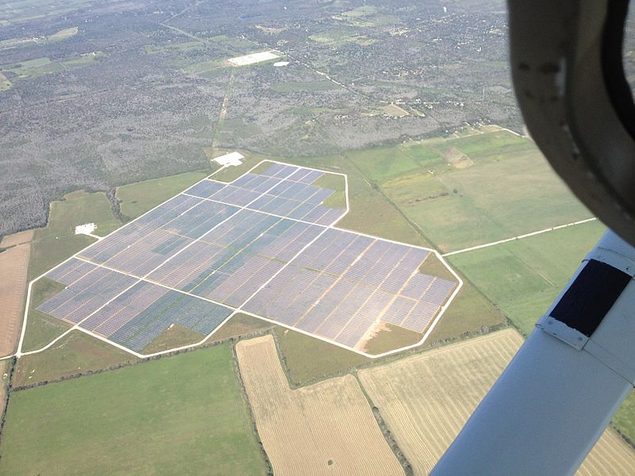
Energie Slunce
Patří k nejčistším a nejšetrnějším způsobům získávání energie
Využívá se buď přímé přeměny světla na elektrony anebo přeměny tepla na el. energii.
Používají se fotovoltaické články nebo sluneční sběrače
Diskutované problémy: co s opotřebenými články, zábor úrodné půdy

Slide 7
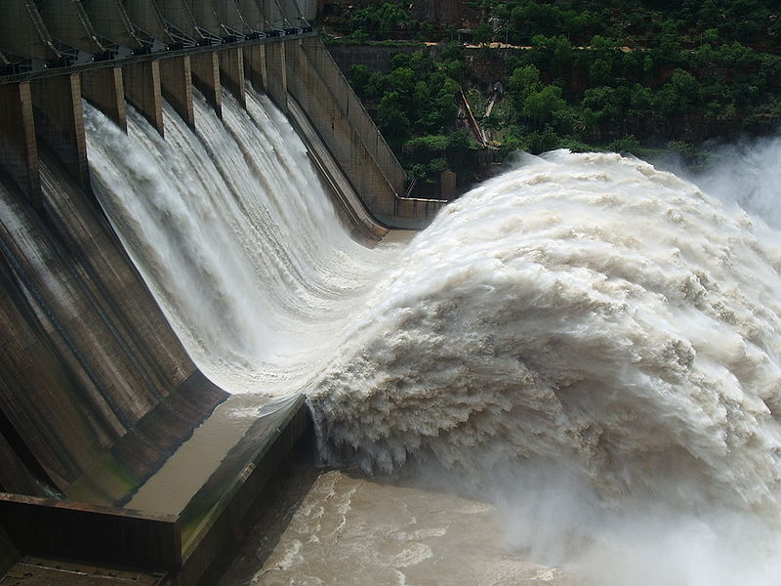
Energie vody
Vodní energii lze využívat
více způsoby
- výstavba přehradních nádrží na řekách
- přečerpávací elektrárny
- přílivové a příbojové elektrárny
- umělé ostrovy
Pohybová energie vody se mění na elektrickou energii

Slide 8
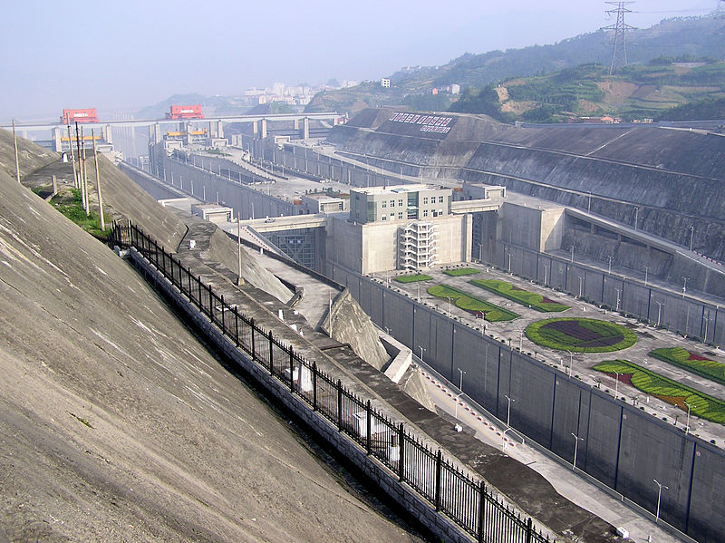
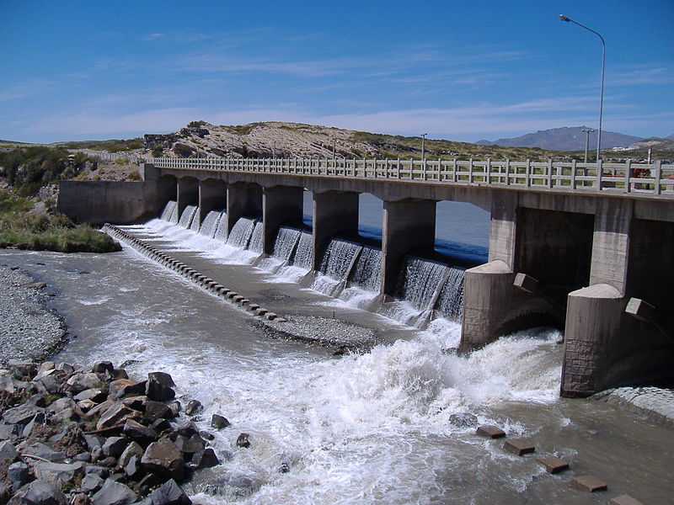

Slide 9
Zdroje:
MISS.HYPER. wikimedia.commons [online]. [cit. 30.9.2014]. Dostupný na WWW: http://commons.wikimedia.org/wiki/Wind_farm#mediaviewer/File:Scrobysands04.11.2005.b.jpg
THETDOG. wikimedia.commons [online]. [cit. 30.9.2014]. Dostupný na WWW: http://commons.wikimedia.org/wiki/File:Webberville_Solar_Farm_Near_Austin_Texas_from_the_Air.JPG?uselang=p
PABLOD.FIORE. wikimedia.commons [online]. [cit. 30.9.2014]. Dostupný na WWW: http://commons.wikimedia.org/wiki/Dam#mediaviewer/File:Blas_Brisoli_Dam.jpg
BLUESY.PETE. wikimedia.commons [online]. [cit. 30.9.2014]. Dostupný na WWW: http://commons.wikimedia.org/wiki/Dam#mediaviewer/File:Chine-0852.JPG
CHINTOHERE. wikimedia.commons [online]. [cit. 30.9.2014]. Dostupný na WWW: http://commons.wikimedia.org/wiki/Dam#mediaviewer/File:Srisailam-dam-with-gates-open-2.jpg

